Slide 1
السلام عليكم ورحمة الله وبركاته

Slide 2
تعريف المعلّم
محمد منظورالاسلام
المحاضر (العربى)
بختيار فارا صار فير اوليا عالم مدرسة
انواره- سيتاغونغ

Slide 3
اللغة العربية الاتصالية
السنة الاولى من العالم
الوقت: 50 دقيقة

Slide 4
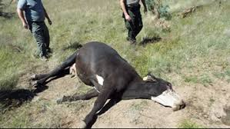
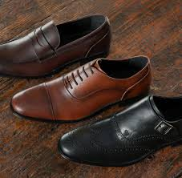
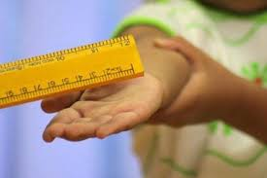
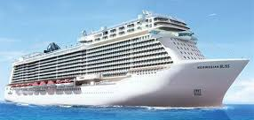
গরু মেরে জুতো দান
ওস্তাদের মার শেষ রাতে
আদার বেপারি জাহাজের খবর লয়।

Slide 5
الدرس المقرر:
الوحدة الثانية
الدرس الاول
الامثال والحكم العربية

Slide 6
نتيجة التعليم
প্রবাদ কী তা বলতে পারবে ।
আরবি প্রবাদের পরিচয় দিতে পারবে ।
পাঠ্য বইয়ে উল্লেখিত ১টি প্রবাদের ব্যাখ্যা দিতে পারবে।

Slide 7
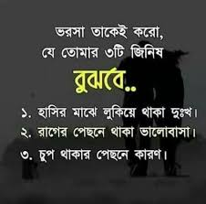
تعريف المثل:
من أمثال العرب :
الأمثال جمع مثل، وهو كلام يقال فى حادثة أو فى مناسبة خاصة ويردد فيما بعد إذا سنحت مناسبة تشبه الحالات الأصلية التى ورد فيها الكلام أولا-

Slide 8
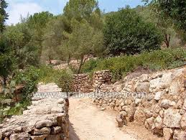
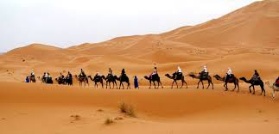
المثل العربى:
عبارة مؤجزة بليغة ضمنها العربى نتائج خبرته وجرت على لسانه وشاع استعمالها بين الناس، لما فيها من فكرة صحيحة ومعنى صائب، وهذه الأمثال تقال فى حالة خاصة ثم صارت تقال فى كل حال تشبهها. يمكن للانسان أن يستدل بها على المعنى الذى يريد الاستدلال عليه وهاك طائفة منها

Slide 9
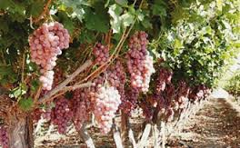
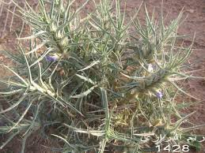
المثل الأول:
إنك لاتجنى من الشوك العنب

Slide 10
বাংলা অনুবাদ:
إنك لاتجنى من الشوك العنب
নিশ্চয় তুমি কাঁটাযুক্ত গাছ হতে আঙুর ফল সংগ্রহ করতে পারবে না।

Slide 11
العمل الانفرادى
ترجمة العبارات-
وكذالك يرتد الشيئ إلى أصله وينزع إليه فلا ينتظر من العدو غير الشر ومهما أخفى حقده، وستر حسده ودارى عداواته فسوف تغلبه العداوة ويدفعه الأذى والظالم لا يرجى أن يثمر له ظلمه محبة فى القلوب بل لا يثمر ظلمه إلا الحقد عليه وهو النهاية التى ينتهى إليها ظلم كل ظالم.

Slide 12
العمل الانفرادى
ترجمة العبارات-
أما من يصنع المعروف ويحسن إلى الناس فيجد ثمرة معروفة محبة له وعطفا عليه وعرفانا لجميله. وكذالك من يحسن تربية أولاده يجد ثمرة عمله نجاحا فى الحياة. ومن يهملهم ويلق حبالهم على غواربهم يجد عاقبة هذا الإهمال فسادا وشرا ويرجو الخير مما لا خير فيه

Slide 13
العمل الجماعى
الحزب “الف”
هات مرادف الكلمات الآتية –
(زرع، مثل، عبارة، بليغة، صحيحة)
2. اذكر مفردا من الجمع ثم اجعله فى جملة مفيدة من عندك-
(الأمثال، كلام، نتائج، القلوب، أولاد، حبال،)

Slide 14
العمل الجماعى
الحزب “ب”
هات متضاد الكلمات الآتية-
(الاصلية، مؤجزة، الشر، النهاية، المعروف،)
2. استخرج صيغ المضارع من العبارات ثم حولها إلى المضارع-

Slide 15
التقييم الصفى
أجب عن الأسئلة الأتية شفهيا:
ما هو المثل؟
ما هو المثل العربى؟
ما يجد فى المثل؟
ما معنى إنك لاتجنى من الشوك العنب لغة؟
متى يقال إنك لاتجنى من الشوك العنب لغة؟

Slide 16
شكرا كثيرا

